Slide 1
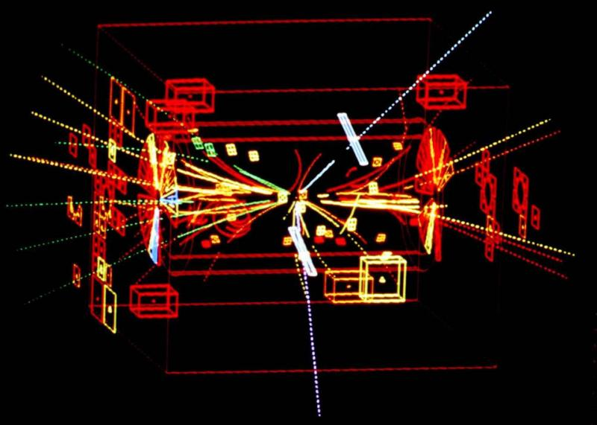
Der Nachweis des W und Z Bosons

Slide 2
Inhalt
Grundlagen
Historie
Das UA1 Experiment
Der UA1 Detektor
Die Entdeckung des W
Der Nachweis des Z
Resultate & Zusammenfassung

Slide 3
I. Grundlagen
Die schwache Wechselwirkung:
Eine der 4 Grundkräfte der Physik
 | Starke Wechselwirkung | Elektromagn. Wechselwirkung | Schwache Wechselwirkung
Austauschteilchen | Gluon | Photon | W, Z
Reichweite [m]
Relative Stärke (Bei niedriger Energie)

Slide 4
I. Grundlagen
Geladene Ströme (W):
Koppeln an:
linkshändigen Teilchen
rechtshändigen Antiteilchen
Kopplung an alle Quarks und Leptonen gleich stark
Neutrale Ströme (Z):
Koppeln an:
Teilchen wie geladene Ströme
geladenen Teilchen unabhängig von
der Chiralität
Kopplung zusätzlich abhängig von der elektrischen Ladung der Teilchen

Slide 5
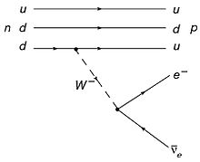
II. Historie
β- Zerfall schon bekannt:
Fermis Punktwechselwirkung 1934
→punktförmiger Vertex mit 4 Fermionen
→Kopplungskonstante / Fermikonstante

Slide 6
II. Historie
60er Jahre: Glashow, Salam und Weinberg entwickeln die elektroschwache Theorie
→Erfordert massive Austauschbosonen und neutralen Strom
1973 Entdeckung der neutralen Ströme durch Gargamelle Experiment am CERN

Slide 7
II. Historie
1979 Nobelpreis an Glashow, Salam, Weinberg
1982/83 Direkter Nachweis der Austauschbosonen im UA1 Experiment unter Leitung von Carlo Rubbia am CERN
Postulierte Massen:

Slide 8
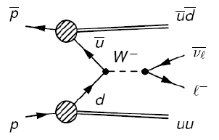
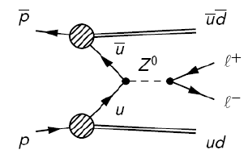
III. Das UA1 Experiment
Idee: Erzeugung der Teilchen durch Proton – Antiproton Kollisionen
Wichtige Prozesse: (Leptonen: Elektron, Myon)

Slide 9
Warum Protonen und Antiprotonen?
Erzeugung von W/Z durch e⁺e⁻ - Annihilation möglich
Aber: Kein geeigneter Beschleuniger vorhanden
Am CERN: Super Proton Synchrotron (SPS)
→ Protonen

Slide 10
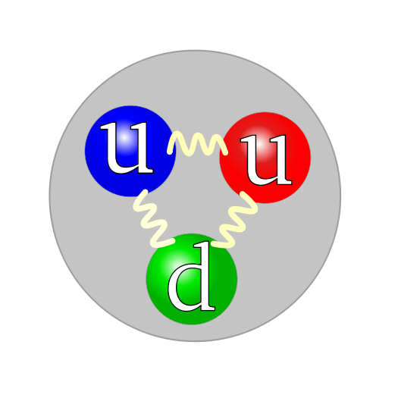
Warum Protonen und Antiprotonen?
Aufbau des Proton: Valenzquarks, Gluonen, Seequarks
Es werden Antiquarks benötigt, die nur als Seequarks vorhanden sind
Seequarks tragen kleinen Anteil des Protonimpulses
Niedrigere Energien, kleinerer Wirkungsquerschnitt
Antiprotonen: Antiquarks als Valenzquarks

Slide 11
SPS (Super Proton Synchrotron)
Ging 1973 in Betrieb
Etwa 7 Km Umfang
Ursprünglich: Fixed Target Synchrotron
1981 - 1984 Betrieb als Proton-Antiproton Collider durch Umbau bei
Erinnerung:

Slide 12
SPS (Super Proton Synchrotron)

Slide 13
SPS (Super Proton Synchrotron)
Protonen werden beschleunigt

Slide 14
SPS (Super Proton Synchrotron)
Erzeugung von Antiprotonen (Kupfertarget)

Slide 15
SPS (Super Proton Synchrotron)
Antiprotonen Akkumulator + stochastische Kühlung

Slide 16
SPS (Super Proton Synchrotron)
Einspeisung in SPS und Kollisionen in UA1 und UA2

Slide 17
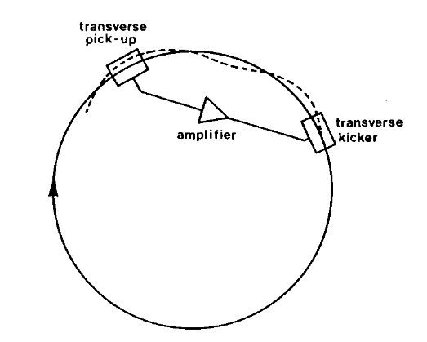
Stochastische Kühlung
Teilchen haben transversale Impulsverteilung
→ Abweichung von idealer Kreisbahn
Korrektur durch „pick-up“ und „kicker“
Nobelpreis 1984 an Simon van der Meer

Slide 18
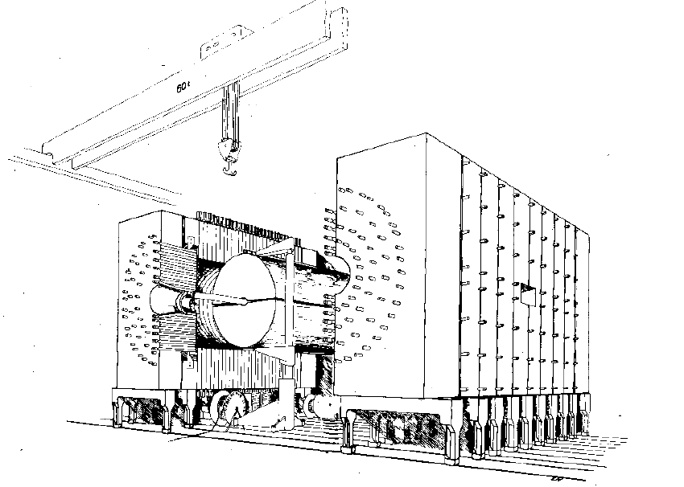
a. Der UA1 Detektor
Volumen: 6x6x10 m³
Gewicht: 2000 Tonnen
4 π Detektor
Typischer Schalenaufbau

Slide 19
Aufbau UA1 Detektor
Seitenansicht:

Slide 20
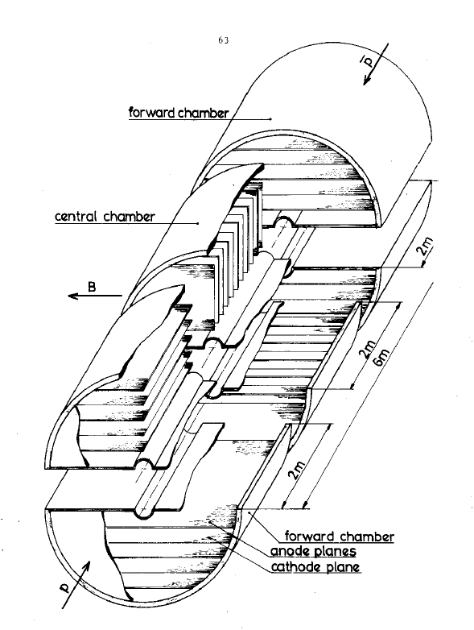
Aufbau UA1 Detektor
Seitenansicht:
Zentral Detektor
Strahlrohr (Vakuum)

Slide 21
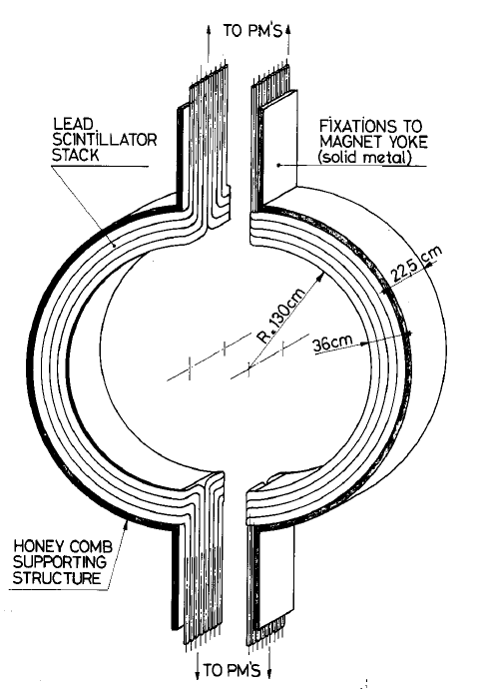
Aufbau UA1 Detektor
Seitenansicht:
Elektromagn. Kalorimeter
„Gondolas“

Slide 22
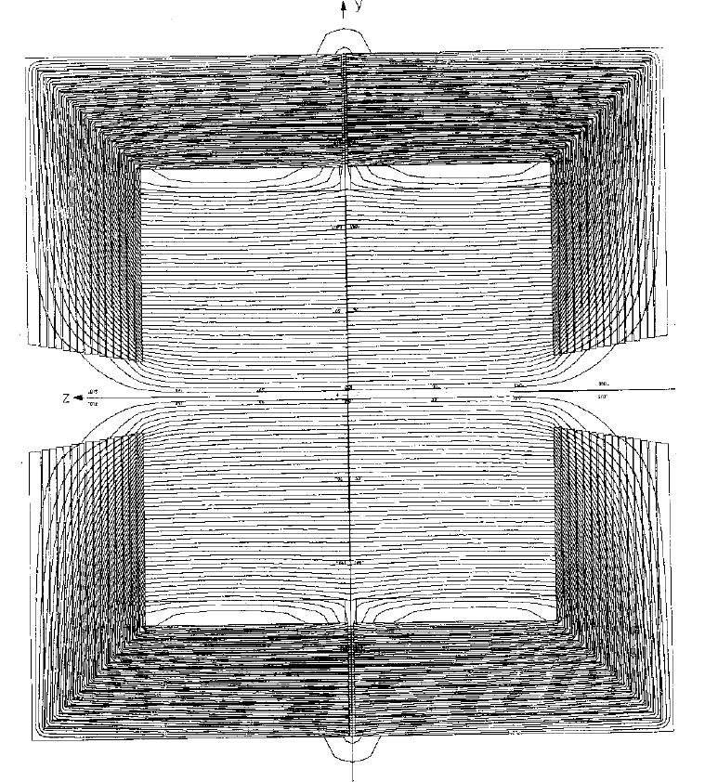
Aufbau UA1 Detektor
Seitenansicht:
Aluminium Spule:
Magnetfeld 0,7 T
Hadronische Kalorimeter

Slide 23
Aufbau UA1 Detektor
Frontale Sicht:
Hadronische Kalorimeter
„C`s“
Myonenkammern

Slide 24
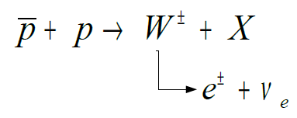
b. Die Entdeckung des W
Prozess:
Begin der Datennahme Ende des Jahres 1982
Wie lässt sich der Prozess identifizieren?
Elektron
(Anti-)Neutrino

Slide 25
1. Identifikation des Elektrons
Spur im Zentraldetektor
Hinterlässt Energie im EM-Kalorimeter
Keine / Kaum Energie im dahinterliegenden hadronischen Kalorimeter

Slide 26
2. Identifikation des (Anti-)Neutrino
Identifikation über fehlende Energie:
Bildung von Vektoren zu Energiedepositionen
Projektion in die transversale Ebene

Slide 27
2. Identifikation des (Anti-)Neutrino
(3) Definition: „Energy-flow-vector“
→ vektorielle Addition

Slide 28
2. Identifikation des (Anti-)Neutrino
(4) Teilchenmassen werden vernachlässigt
→
(5) Energie- und Impulserhaltung
→

Slide 29
2. Identifikation des (Anti-)Neutrino
(6) Bestimmung der fehlenden Energie

Slide 30
2. Identifikation des (Anti-)Neutrino
(7) Fehlende Energie:
In entgegengesetzte Richtung des Elektron
Entspricht der Elektronenenergie

Slide 31
Warum transversale Ebene?
Impuls des W / Z in Strahlrichtung unbekannt
Teilchen aus Kollision erhalten zusätzlichen Impuls in
Strahlrichtung
Transversale Komponenten heben sich
jedoch zu 0 auf!

Slide 32
Eventselektion - Elektron
10⁹ Kollisionen → 2125 Events durch allgemeinen Trigger
Weitere Selektion:
39 + 1 Events verbleiben:
5 ohne Jets
11 mit Jets gegenüber des Elektrons
23 mit 2 Jets
+1 Event aus Endkappen

Slide 33
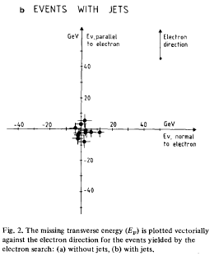
Eventselektion - Elektron

Slide 34
Eventselektion - Elektron

Slide 35
Eventselektion – (Anti-)Neutrino
Alternative Selektion nach fehlender Energie
7 Events ohne Jets
11 Events mit Jets
(5 / 7) Events ohne Jets entsprechen vorherigen Events aus Elektronenselektion!

Slide 36
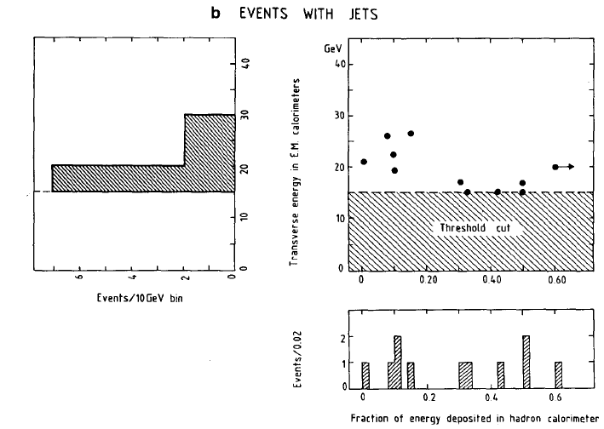
Eventselektion – (Anti-)Neutrino
→ 5 Events vorhanden, in denen ein Elektron und eine gleichgroße fehlende Energie in entgegengesetzte Richtung nachzuweisen ist

Slide 37
Hintergrund Überlegungen
Geladenes Pion alleine oder überlappend mit π⁰ simuliert Elektron
Kein Event gefunden
π⁰, η, γ bildet e⁺e⁻ Paar, wobei nur ein e detektiert wird
→ Unwahrscheinlich
→ Generell kann kein vergleichbar großer Hintergrund gefunden werden

Slide 38
Resultat W Boson
Entdeckung des postulierten W Bosons!
Transversale Masse:
Aus Theorie-Fit folgt:
(vorhergesagt: )

Slide 39
c. Der Nachweis des Z Bosons
Prozess:
Eventaufnahmen April / Mai 1983
Identifikation der Prozesse?
Elektronpaar wie gehabt
Myonenpaar

Slide 40
2. Identifikation des Myon
Isolierte Spur
Kaum Energie im elektromagnetischen und hadronischen Kalorimeter
Detektion in Myonenkammern

Slide 41
Eventselektion
Allgemeiner Trigger
Weitere Einteilung in:
Isolierte Events mit und fehlender Energie (W-Events)
2 oder mehr elektromagnetische Cluster mit (Z-Event , Elektronenpaar)
Myonenpaare (Z-Events)

Slide 42
Eventselektion - Elektronenpaar
4 Events verbleiben
Es folgt hieraus eine invariante Masse von:

Slide 43
Eventselektion - Elektronenpaar

Slide 44
Eventselektion - Myonenpaar
42 Events, davon nur 1 verwendbar
Rest: Kosmische Myonen
Es ergibt sich eine invariante Masse von:

Slide 45
Eventselektion - Myonenpaar

Slide 46
Hintergrund Überlegungen
2 gewöhnliche Jets die zufällig 2 isolierte Spuren simulieren
Ein Jet aus schweren Quarks zerfällt in Myonen oder Elektronen
W⁺W⁻ Paarbildung
Zerfall eines neuen Quarks mit

Slide 47
Resultat Z Boson
Kein alternativer Hintergrund auffindbar
→ Direkter Nachweis des Z-Bosons!
Resultat:
(Vorhergesagt: )

Slide 48
IV. Resultate & Zusammenfassung
Kollisionen von Protonen und Antiprotonen im SPS (wichtig: stochastische Kühlung!)
Eventaufnahme durch UA1 und Selektion nach Charakteristika durch Trigger
Weitere Untersuchungen der verbliebenen Events
Berechnung der invarianten Masse der Teilchen

Slide 49
IV. Resultate & Zusammenfassung
Direkter Nachweis der gesuchten Teilchen!
Riesiger Erfolg der Theorie in sehr guter Übereinstimmung mit Experimenten!
Heutige Messwerte:

Slide 50
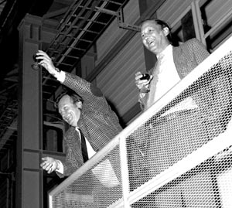
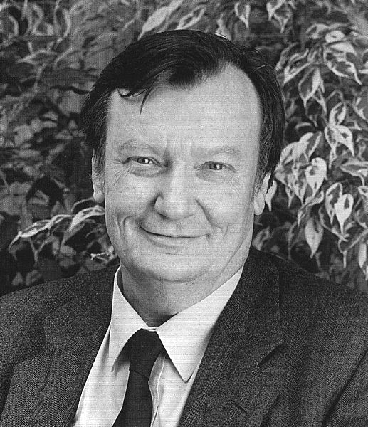
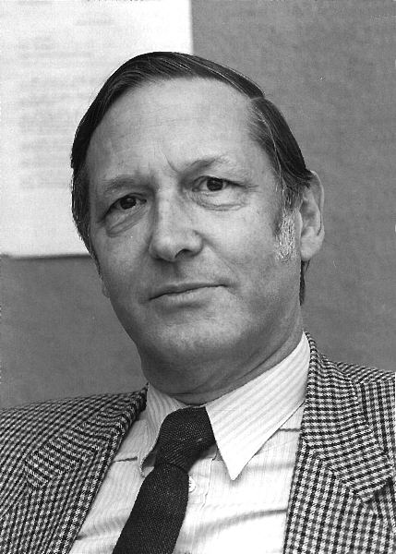
Nobelpreise
Carlo Rubbia & Simon van der Meer erhalten 1984 einen Nobelpreis
„for their decisive contributions to the large project, which led to the discovery of the field particles W and Z, communicators of weak interaction“

Slide 51
Referenzen
UA1 Collaboration: Experimental observation of isolated large transverse energy electrons with associated missing energy at √s=540 GeV
UA1 Collaboration: Experimental observation of lepton pairs of invariant mass around 95 GeV/c² at the CERN SPS collider
UA1 proposal, A 4π solid-angle detector for the SPS used as a proton-antiproton collider at a centre-of-mass energy of 540 GeV, CERN/SPSC 78-06 (1978)
Simon van der Meer, Nobel lecture, stochastic cooling and the accumulation of antiprotons, 1984
Mark Thomson, Modern Particle Physics, 2013
http://sl-div.web.cern.ch/sl-div/history/sps_doc.html Stand 13.01.2015
http://de.wikipedia.org/wiki/Schwache_Wechselwirkung Stand 13.01.2015
http://de.wikipedia.org/wiki/Fundamentale_Wechselwirkung Stand 13.01.2015
http://erlangen.physicsmasterclasses.org/msm_verei/msm_verei_00a.html Stand 13.01.2015
http://www.tp1.physik.uni-siegen.de/php/data/ps/SI-HEP-2007-05.pdf Stand 13.01.2015

